Slide 1
Стежками Калинівки у пошуках незвіданого
Всеукраїнський інтерактивний конкурс «МАН-Юніор Дослідник»
Номінація:«Історик-Юніор»
Богонюк Аліна Тарасівна
учениця 8-А класу
Калинівської гімназії
Калинівської селищної ради
Фастівського району
Київської області
Калинівське селищне територіальне відділеня Малої академії наук України
Ольга НОСАЧ
вчитель історії та правознавства
керівник гуртка "Історичне краєзнавство"
,

Slide 2
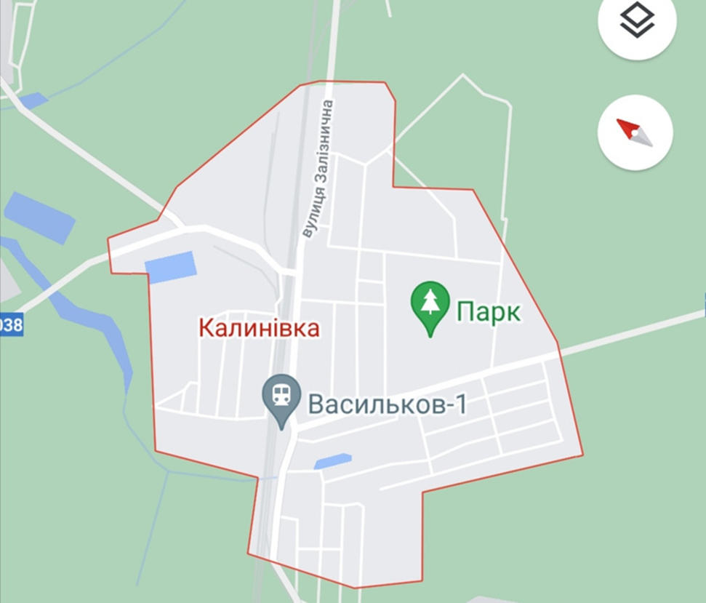
Мета: - створити екскурсійний маршрут до культурно-історичних пам’яток селища Калинівки
Калинівка це наш родинний дім, любові щастя вистачить усім. Гостинно селище гостей приймає І хлібом-сіллю друзів зустрічає
Завдання:
- дослідити визначні місця
селища Калинівки;
створити екскурсійний маршрут;
популяризувати культурно- історичні пам'ятки селища;

Slide 3
Екскурсійний маршрут
Екскурсія пішохідна, тривалістю 2 години.
Екскурсія оглядова:
- подорож селищем,
-демонстрація пам'яток історії,
-перегляд експозицій місцевого
військово-історичного музею та хатини-садиби українських старожитностей

Slide 4
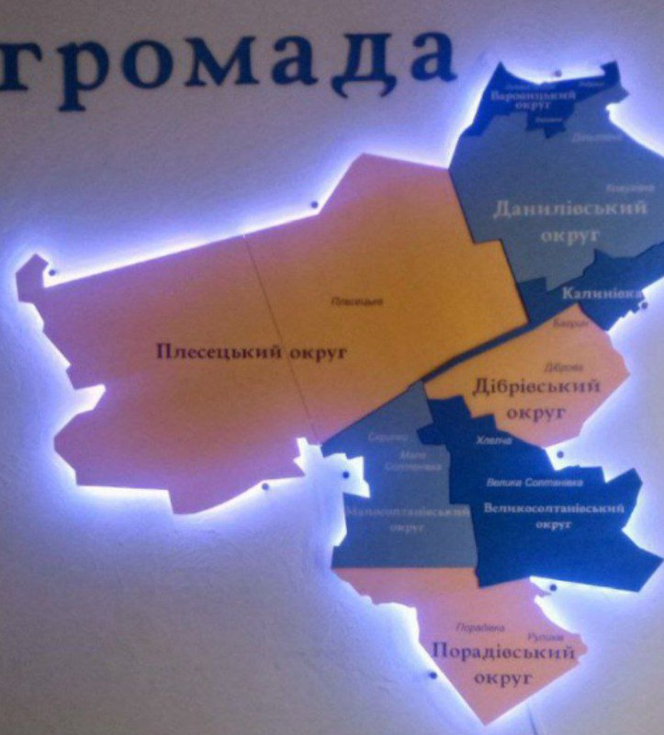
Історія селища
,
• В1876-1877 роках у зв'язку з будівництвом залізничної дороги було створено станцію Васильків-1, яка територіально відносилась до с. Кожухівки.
• В 1902-1903 роках було побудовано шосейну дорогу до м. Василькова.
• До революції Калинівка належала до монастирю Києво-Печерської лаври.
• На той час кількість жителів становила 29 чоловік.
• 1 січня 1958 року було рішення обласної ради створити селищну раду та населений пункт Калинівка.
• З 1968 року селище набуло статусу селище міського типу.
12 червня 2020 року утворена Калинівська селищна територіальна громада.

Slide 5
Символіка селища
Прапор
Тло містить три кольори: жовтий, блакитний, зелений в
центрі полотна розміщена срібне коло, а на ньому червона калина
з зеленим листям
Рішенням 15-ї сесії Калинівської селищної ради
від 13 серпня 2007 року було затверджено символіку селища: герб та прапор
,
Герб
На гербу зображено кетяг калини,церква та залізничний знак

Slide 6
Центральний парк - центр дозвілля
Ігровий майданчик
Фото зони

Slide 7
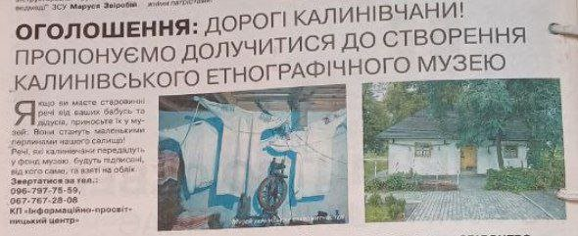
Калинівський музей-садиба українських старожитностей
Музей старожитностей в селищі Калинівка Фастівського району Київської області було створено в 2011 році за ініціативи та при сприянні Героя України Тетяни Засухи.
Розквіт музею почався вже в 2016 році, коли було створено КЗ "Калинівський інформаційно-просвітницький центр", який відразу взяв під опіку "Музей старожитностей".
У місцевій газеті "Калинівський вісник" за жовтень 2016 року було опубліковано оголошення із зверненям до калинівчан долучитися до створення етнографічного музею та прохання приносити старовинні речі, які стануть перлинами селища.

Slide 8
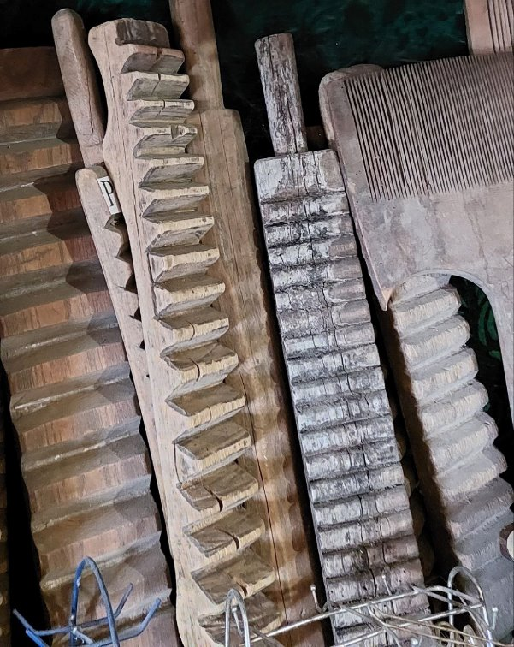
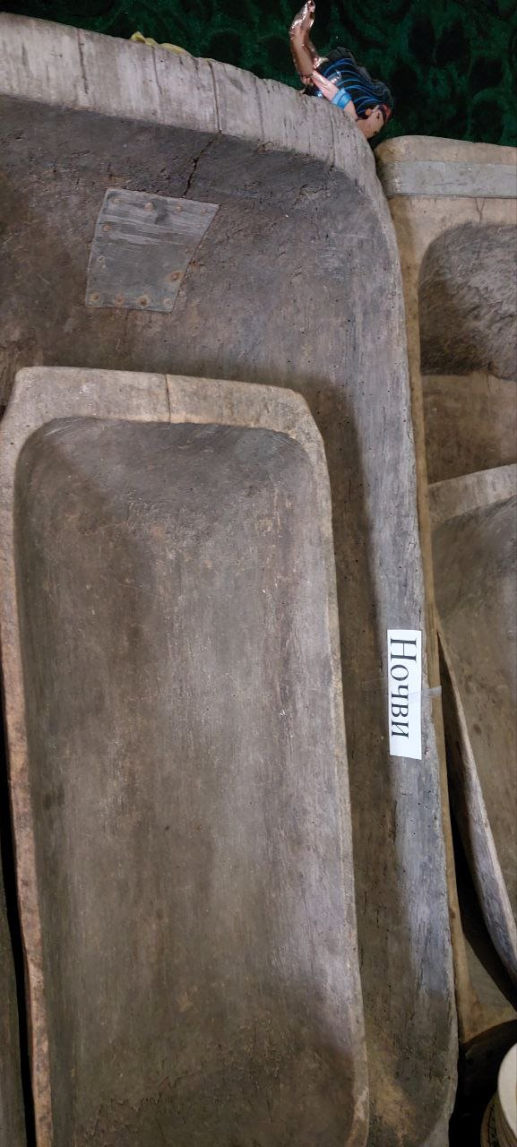
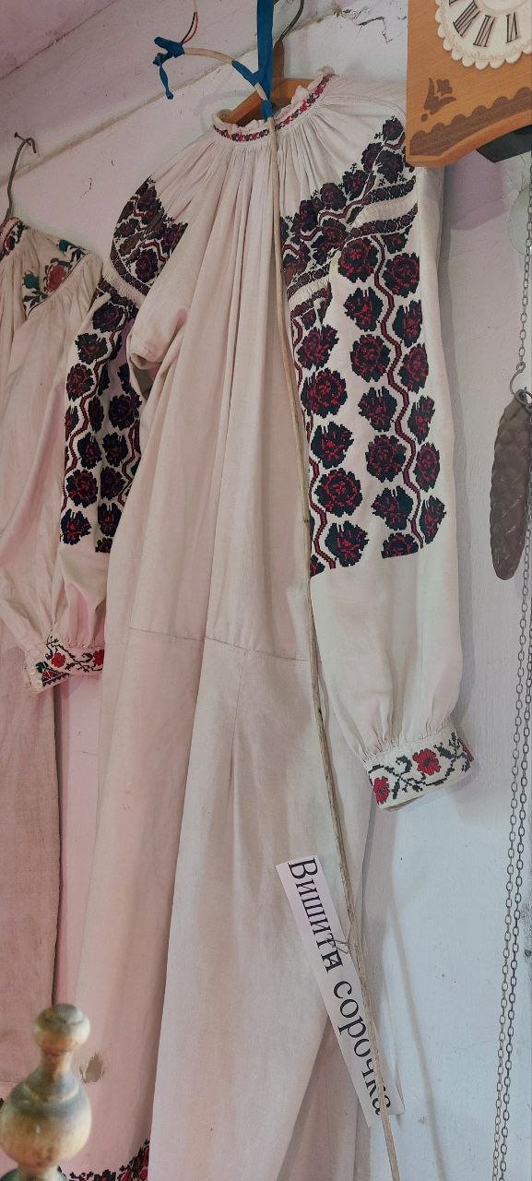
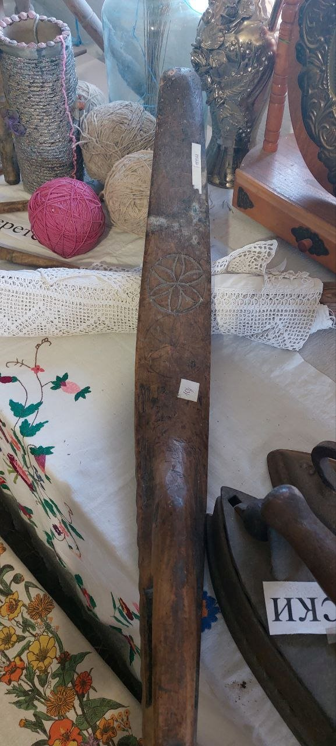
Фонд музею
,
,

Slide 9
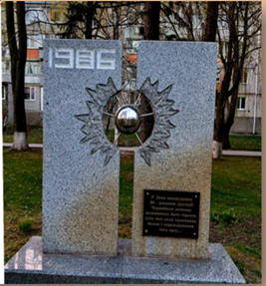
Зберегти історію селища-спільна справа всіх калинівчан
На цьому місці в 1941 р. німецько-фашиськими загарбниками проводились розстріли радянських військовополонених
Пам'ятний знак до 30-х роковин чорнобильської катастрофи
Камінь, що передає сум, біль та нашу історію

Slide 10
Алея героїв
Для того щоб, увіковічнити пам’ять про наших земляків, про їхні подвиги у смт. Калинівка відкрито « Алею Героїв»
Місце пам’яті про подвиг українських військових має бути у кожному куточку України, у великих парках і скверах, щоб і ми, і наступні покоління не забували про тих хто поліг у бою за Батьківщину Місце пам’яті про подвиг українських військових має бути у кожному куточку України, у великих парках і скверах, щоб і ми, і наступні покоління не забували про тих хто поліг у бою за Батьківщину

Slide 11
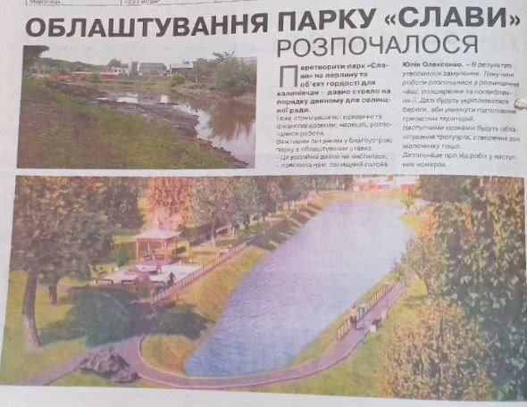
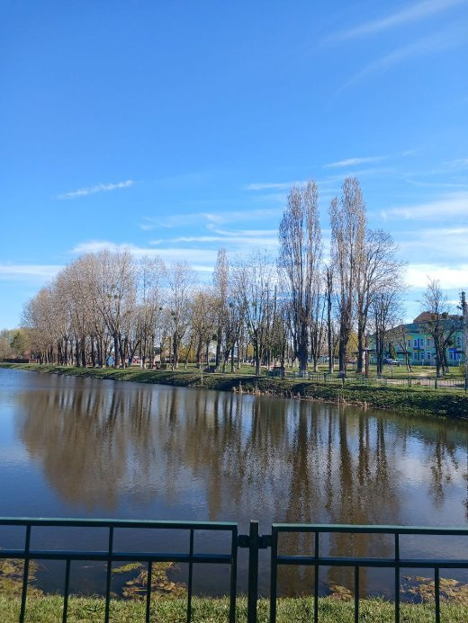
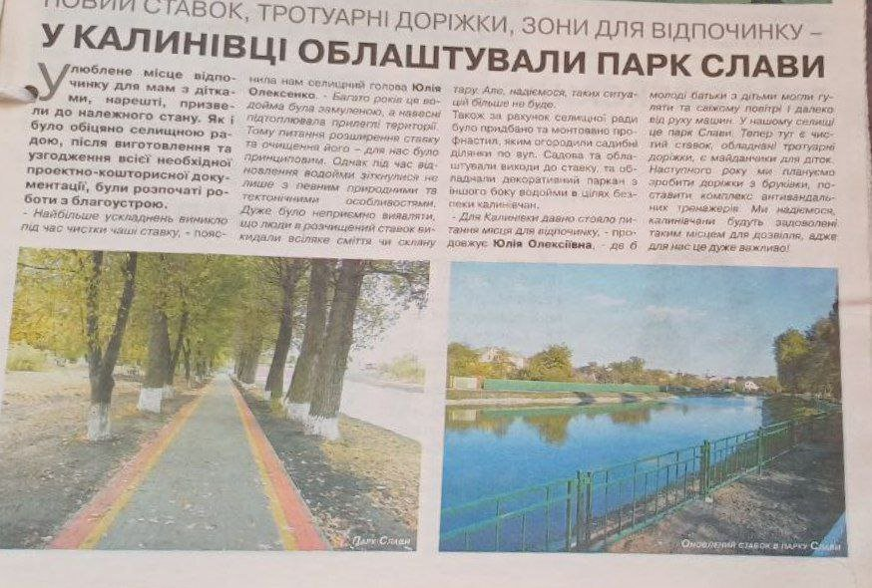
Парк Слави
,
,
У роки Великої Вітчизняної війни на території Калинівки через станцію Васильків-1 німці переправляли радянських військовополонених. 1941 року на місці майбутнього радгоспу було огороджено територію на якій просто неба тримали військово-полонених, на їх останках залишилась братська могила . У 1965 році останки солдатів перезахоронили, і встановили пам'ятник під керівництвом директора школи Виговського Ю. І. Довкола пам' ятника було насаджено парк.
У 1995 р. завдяки меценатам здійснено реконструкцію пам’ятника.

Slide 12
Перехід через залізницю
Труба
Першою спорудою на території селища є труба, яка будувалася в другій половині ХІХ столітті. Для будівництва використовувалась цегла часів царської росії. Зі спогадів місцевого мешканця, Василя Савенка, в роки Другої світової війни німці використовували працю радянських військовополонених для розширення труби.
Пішохідний міст
За офіційним повідомленням АТ «Укрзалізниця», з 20 березня 2024 року пішохідна частина мостового переходу на залізничній станції Васильків відкрито

Slide 13
Калинівський військово-історичний музей
Карта музею
За ініціативою Юрія Володимировича Шовтенка було створено Калинівський Військово- історичний музей. Офіціальне відкриття відбулося 19 жовтня 2019 року. У музеї є зали : «Оборона Києва», «Київський укріпр. район», «Військово-польовий шпиталь», «Жахіття війни», «Вермахту» , «ОУН-УПА», тематичні локації : «Голодомор», «Кімната часу», «Зал валіз». Унікальність музею в тому , що можна приторкнутися до експонатів , роздивитись зразки зброї та потримати в руках.
У музеї функціонує кінозал в якому можна провести тематичні уроки, заходи, перегляд фільмів. Також у музеї є аудіо гід на трьох мовах: Українська, Англійська та Німецька

Slide 14
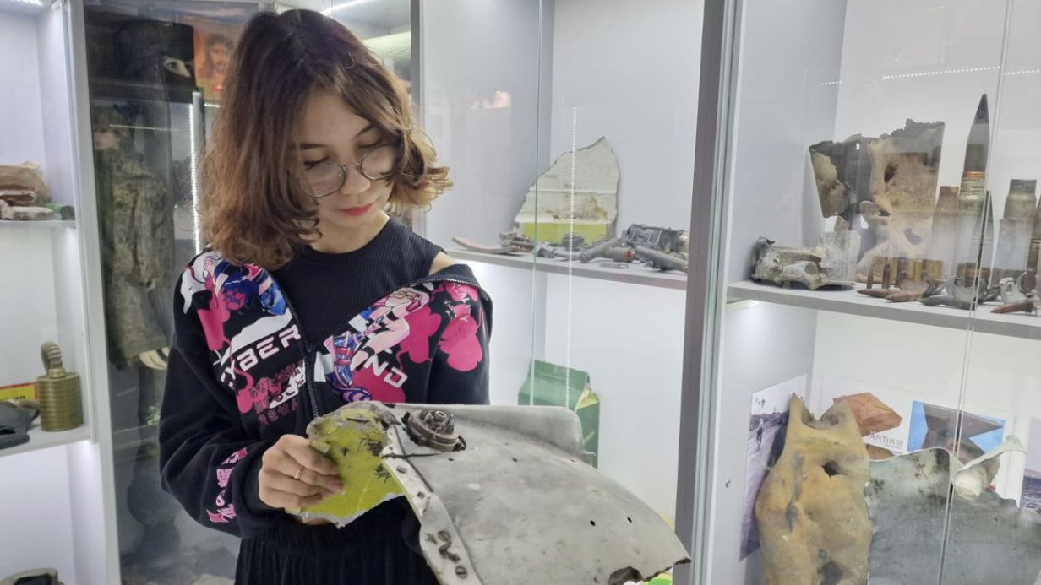
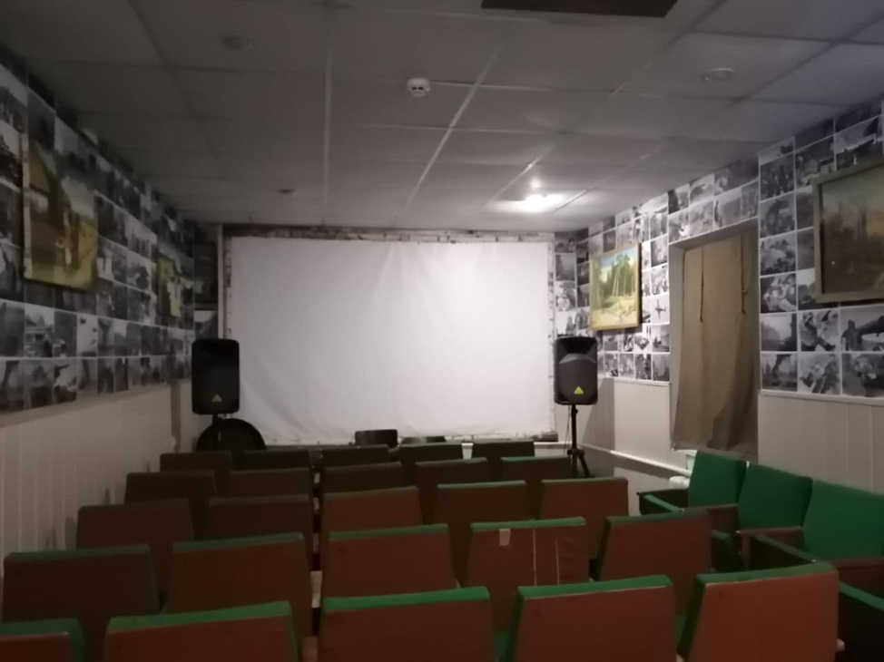
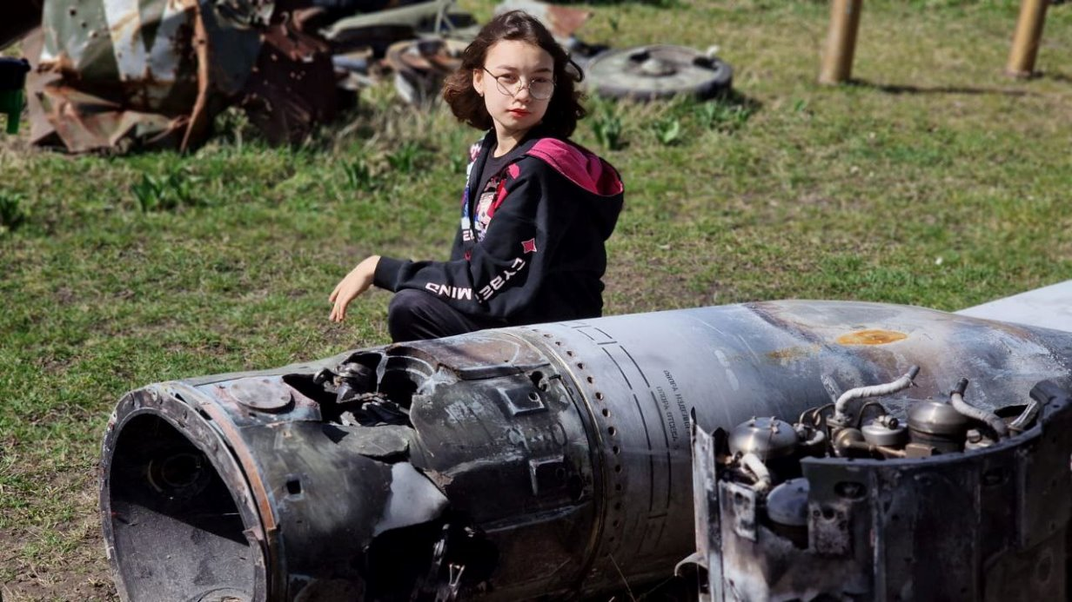
Фонд музею
Експонати музею ще поповнюються
,

Slide 15
Висновки
Дослідили визначні місця селища Калинівки : камінь що передає сум, біль та нашу історію; пам’ятний знак до 30-х роковин чорнобильської катастрофи; місце розстрілу радянських військовополонених; алею Пам’яті; парк Слави; пішохідну трубу.
Ознайомилися з експозиціями військово-історичного музею та хатини-Садиби
Музей є осередком збереження та популяризації народних надбань, стає продовженням традиції і культурної спадщини, музейні експонати-носії безцінної інформації про історію та культуру краю
Створили екскурсійний пішохідний маршрут, тривалістю 2 години
Популяризуємо культурну історичну спадщину селища
Джерела:
Бейліс В.Г «На землі Васильківській»;
Овдієнко В.Г «Кроки крізь століття нариси з історії Васильківщини»;
Журнал ¨Калинівка. 50 років з дня заснування селища¨.
Газета "Калинівський вісник" квітень, жовтень ,травень 2016 рік, жовтень 2019 рік.
Спогади місцевих жителів

